Slide 1
功能测试工具
回归测试工具
目前名称：Unified Functional Testing （HPE UFT）
以前名称：QuickTest Professional
（HP MI QTP）
2017年9月份，Micro Focus收购了惠普企业的软件部门，QTP(UFT)现在是Micro Focus的产品。

Slide 2
关于QuickTest Professional
是HP MI公司的关键字驱动的功能测试工具
支持的脚本语言：VBScript
脚本调试工具：Microsoft Script Debugger
超过WinRunner
https://software.microfocus.com/en-us/products/unified-functional-automated-testing/free-trial

Slide 3
测试过程
创建测试
运行测试
分析结果

Slide 4
QuickTest Professional测试过程
定制测试计划
创建测试脚本
增强测试脚本功能
运行测试
分析测试结果

Slide 5
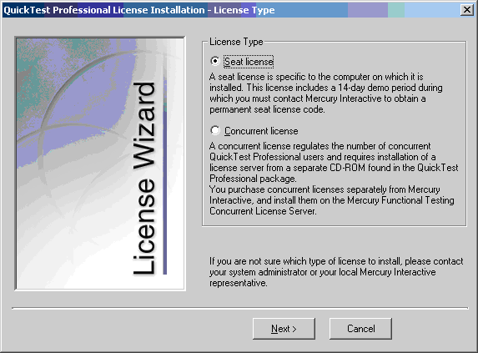
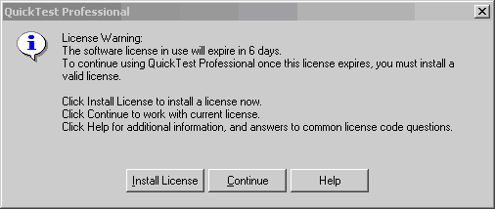
熟悉QuickTest主窗口

Slide 6
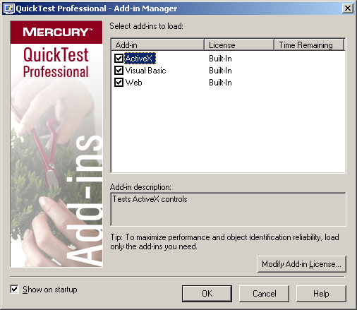
熟悉QuickTest主窗口

Slide 7
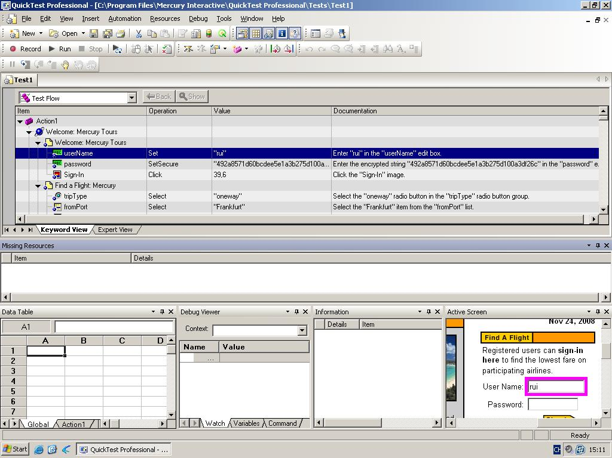
熟悉QuickTest主窗口

Slide 8
QTP测试对象管理机制
获取被操作对象的属性信息
使用唯一的对象名在对象仓库中记录该对象。
将对象的全部属性信息存放在数据仓库中。
标识关键属性信息。
在脚本中记录对象名称和相应的动作。
创建测试

Slide 9
QTP测试对象管理机制
从脚本中获得对象名称。
在对象仓库中定位对象，并获取其关键属性。
根据关键属性信息在被测应用中定位对象。
根据脚本中录入的动作执行相应的操作。
运行测试

Slide 10
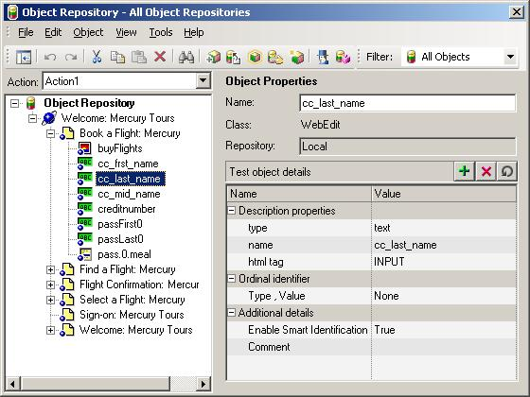
测试对象管理机制

Slide 11
对象仓库
查看对象的属性的两种方式
  对象列表中查看对象属性
  Object Spy
启用/取消自动识别机制
在仓库中添加新对象的两种方式
  Add Objects to local
  快捷菜单-Object/Add Objects to local

Slide 12
对象仓库
对象仓库的两种模式
  Per-action ( default )
  Shared

Slide 13
QuickTest的检查点功能
QuickTest脚本参数化功能
QuickTest输出值功能
如何在QuickTest中使用正则表达式

Slide 14
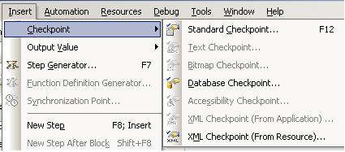
八种检查点
标准检查点
图片检查点
图像检查点
文本/文本区域检查点
网页检查点
表格检查点
数据库检查点
XML检查点

Slide 15
标准检查点
标准检查点用于检查一个Web页面或者一个应用程序中对象的属性是否符合预期的要求。
QTP将录制时捕获的对象属性值和运行时的属性值进行比较，看是否一致，如果不一致就提示检查失败的提示信息。

Slide 16
标准检查点
在脚本中定位检查点插入位置（某个步骤的前面或后面）
插入检查点
  使用菜单Insert->Checkpoint
  测试工具栏的Insert Checkpoint按钮
  在Active Screen中
确认被检查对象
确认对象的检查属性
  设定检查对象的属性值
  检查点超时时间的设定
  设定插入状态（当前步骤之前或之后）

Slide 17
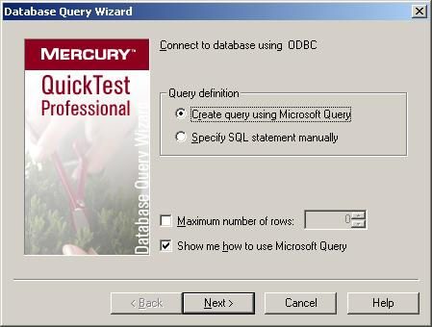
数据库检查点
创建一个查询
  使用Microsoft Query工具创建查询
  手工建立数据库连接和查询语句完成
在QTP中定义检查点的属性
  选择被检查的单元格
  设定预期数据
  设定匹配标准
  指定单元格的定位方式
运行脚本，在结果窗口中查看数据库检查点的执行结果

Slide 18
文本检查点
文本检查点与文本区域检查点（区别和适用范围）
  创建一个文字检查点来检查窗口、屏幕或者Web页面上的文本。
  用文本区域检查点检查一定区域是否出现特定的文本信息。
  这个功能仅适用于被测软件是基于Windows的应用程序（标准Windows、Visual Basic、ActiveX或其他插件支持的应用）。
  对于标准对象中的text属性信息，可以适用标准检查点来检查。

Slide 19
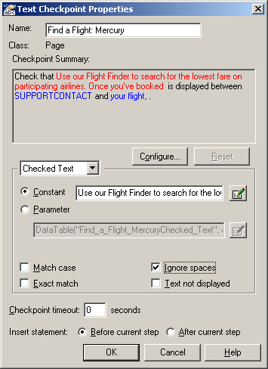
文本检查点
创建步骤
  插入文本检查点
    在录制脚本时，选择Text Checkpoint命令，然后用手型光标选择要检查的文本对象。
    在录制完毕后，在Active Screen试图中，用鼠标右键单击要检查的对象，在弹出的菜单中选择Insert text checkpoint命令。
  设定文本检查点属性
    Configure按钮
    设定被检查文本的检查属性
    设定被检查文本前面（或后面）文本的检查属性
  运行脚本

Slide 20
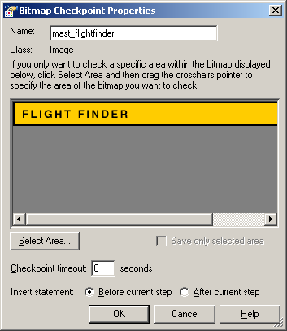
图像检查点
使用图像检查点的一般步骤：
创建图像检查点。
  在录制的过程中创建图像检查点
  在编辑脚本的时候插入图像检查点
选择欲检查区域所属的对象
设定图像检查点属性
运行脚本，查看检查点的运行结果

Slide 21
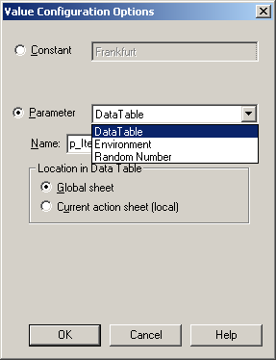
参数化输入
QTP提供的参数类型
Test、Action或者Component参数
Data Table参数
环境变量参数
随机数参数

Slide 22
参数化输入
步骤：
确定被参数化对象
进行参数化
输入测试数据
修正受到参数化影响的测试步骤

Slide 23
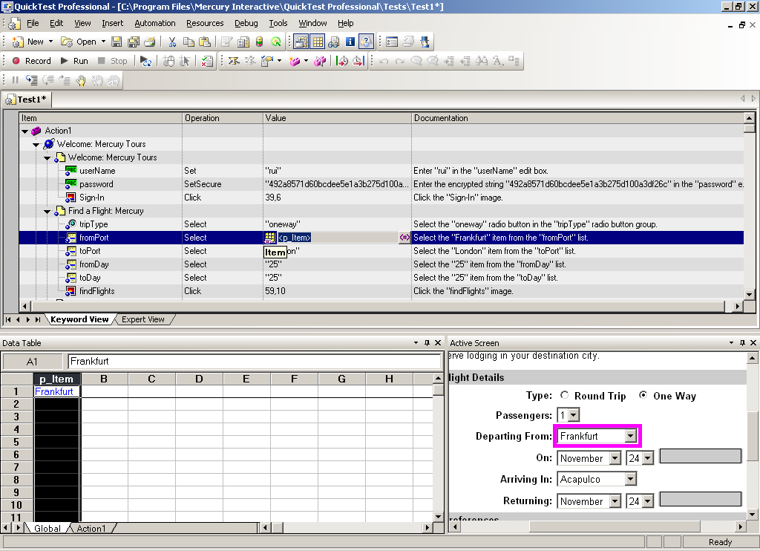

Slide 24
建立输出值
脚本参数化后，并不是所有受影响的检查点都能够轻松实现参数化，如：不可事先预料的输出结果。
这时可以考虑使用QTP的另外一个功能——使用输出值的方式来验证测试结果

Slide 25
建立输出值
建立输出值的过程，就是让QTP在执行脚本的时候，把一些执行结果（中间结果）数据输出到Data Table中，查看输出值与检查点相比，是另一种测试形式。
有时，建立输出值的过程不但是为了查看测试结果，这个运行时输出结果还可以作为参数，重新运用于脚本中，比如，可以通过输出值验证两个不同网页上的航班是否一样，首先以输出值将一个网页上的航班号输出到Data Table，然后用此输出值当成另一个网页上航班编号的预期结果。

Slide 26
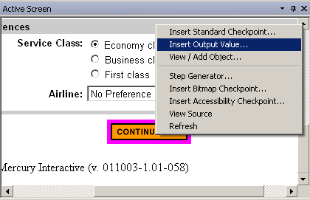
建立输出值
步骤：
建立一个输出值
  标准输出值
  文本/文本区域输出值
  数据库输出值
  XML输出值
设定输出值属性
运行测试，察看输出结果

Slide 27
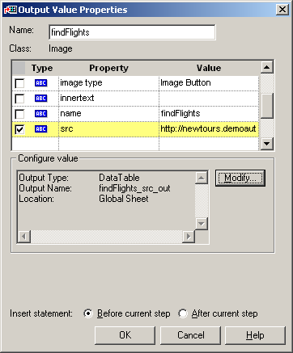
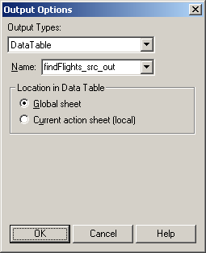
建立输出值

Slide 28
建立输出值
设定输出值属性
QTP提供了3种输出值存储方式，测试人员可以设定将输出值存储到以下对象中
  输出到测试、活动或者组件的参数表中。（以便于后面的测试使用）
  输出到Data Table中。（最常用的方式）
  输出到环境变量中。（输出到内部环境变量中，属于高级部分）

Slide 29
脚本
正则表达式
QTP中的Action
Expert View方式

Slide 30
使用正则表达式
[]
.
\
|
()
*
^
$
\w
?
+
\W

Slide 31
什么是正则表达式
定义对象的属性或方法信息时
参数化一个步骤（Step）时
  关键字视图中
  专家视图中
创建检查点时
类似于DOS中的通配符。用来描述字符匹配，用来检查一个串内是否包含某种子串等等。
\ . * ^ [ ] + ? ( ) | $ w \w W \W

Slide 32
正则表达式
\ :用来表示特殊字符的本义
  \. 表示 .
  \a 表示 a ： 用在非特殊字符前则自动忽略\
. :通配单字符，类似于dos中?，但不能替代空字符
* :通配多字符，类似于dos中*
^ :^abc,匹配以abc开头的字符
[ ]:
  Abc[dfg]匹配Abcd 或 Abcf 或 Abcg
  与^和-合用
+ : 可一次或多次匹配+前的那个字符
? :通配单字符，类似于dos中?

Slide 33
正则表达式
|:两项之间选择
$:与^相对
w \w : 匹配0－9，a－z，_
W \W:与w相对，匹配余下的其他字符

Slide 34
高效使用自动测试工具
掌握在脚本中使用多个Action的技巧
理解QuickTest的专家视图

Slide 35
在脚本中使用多个Action
Action
  动作，QTP脚本中的步骤集
Action的作用
  用Action可以对步骤集进行分组
  步骤重组，然后被整体调用
  拥有自己的sheet
  组合有相同需求的步骤，整体操作
  具有独立的对象仓库
一个脚本中使用多个Action的好处？

Slide 36
在脚本中使用多个Action
Action的种类
  可复用Action
  不可复用Action
  外部Action

Slide 37
在脚本中使用多个Action
Call new Action命令
—用于创建一个新的Action。
Call copy of Action命令
—用于复制其他测试的Action。
Call Existing Action命令
—用于调用其他测试的Reusable Action。
通过分割方式产生新的Action

Slide 38
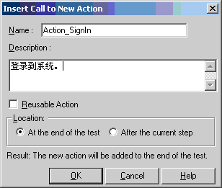
在脚本中创建多个Action
使用Call new Action命令创建新的Action

Slide 39
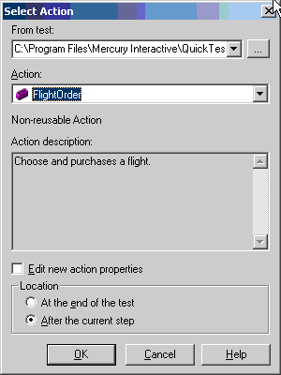
在脚本中创建多个Action
用Call copy of Action命令复制其他测试的Action

Slide 40
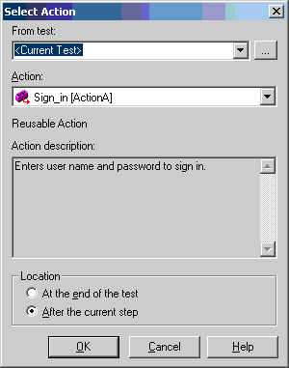
在脚本中创建多个Action
使用Call Existing Action命令调用其他测试的Reusable Action

Slide 41
在脚本中创建多个Action
用Call copy of Action命令复制其他测试的Action

Slide 42
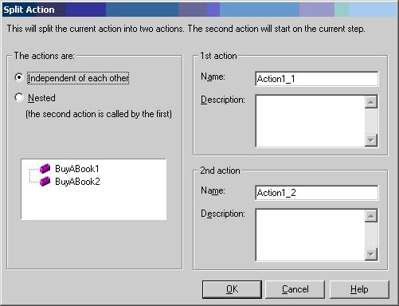
在脚本中创建多个Action
通过分割方式产生新的Action

Slide 43
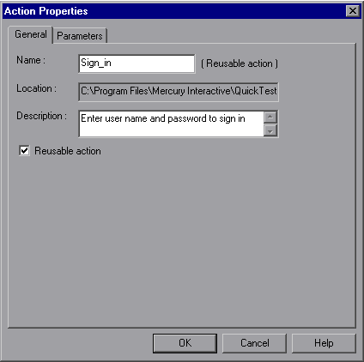
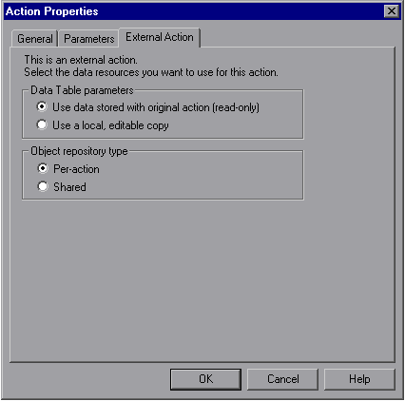
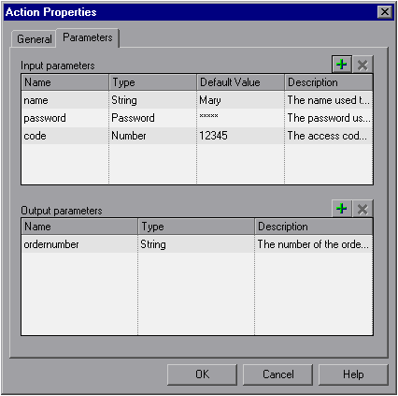
在脚本中使用多个Action

Slide 44
在脚本中使用多个Action
用户A登录
1号订单输入
返回首页
用户A登录
2号订单输入
返回首页
……
……
……
用户A登录
N号订单输入
返回首页
用户A登录
1号订单输入
2号订单输入
……
N号订单输入
返回首页

Slide 45
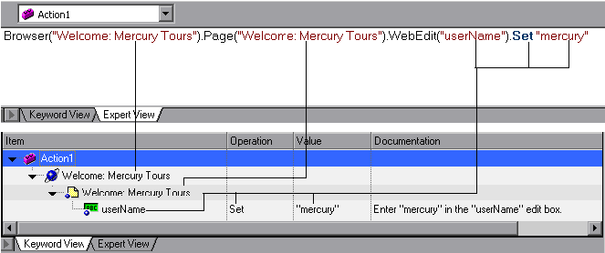
使用专家视图
专家视图VS关键字视图

Slide 46
使用专家视图
常用步骤在专家视图中的表示
  检查点步骤
  Browser("Welcome: Mercury Tours").Page("Flight Confirmation").Check CheckPoint("New York")
  输出值步骤
  Browser("Welcome: Mercury Tours").Page("Flight Confirmation").WebElement("$44 USD").Output CheckPoint("$44 USD")
  脚本参数化步骤
  Browser("Welcome: Mercury Tours").Page("Find a Flight: Mercury").WebList("toPort").Select DataTable("toPort", dtGlobalSheet)

Slide 47
使用专家视图
何时使用专家视图(演示)
  录制脚本
  维护对象属性
  增加判断功能
  增加控制语句
  执行测试，查看结果

Slide 48
使用专家视图
专家视图使用VBScript语言。
  不区分大小写
  “”引用常量
  使用括号的规则
  控制语句
  计算操作符
使用系统的帮助和调试功能加快脚本开发。

